Slide 1
Brain-Computer Interfaces: Method Overview
By: hoang viet anh & Nguyen huy tung
Bachelor of Computer Science
Notes:
Trong phần này sẽ giới thiệu tên nhóm, tên thầy hướng dẫn, vai trò của từng thành viên trong nhóm và giới thiệu tổng quan về đồ án
Đồ án tốt nghiệp là máy tính điện não: giới thiệu chung nhất về phần này

Slide 2
Introduction
Idea
Scope of project
Data Recording
Features
Methods
Experiment
Demos
Q&A
Notes:
- Ở phần này sẽ giới thiệu về các phần của đồ án.

Slide 3
1. Idea
A project by the FPT Technology Research Institute
To help disabled people
To applied knowledge learned in university
Notes:
Nêu ra các ý tưởng chính:
Là 1 project của viện nghiên cứu
Để giúp đỡ những người khuyết tật
Để áp dụng những kiến thức đã học về machine learning vào dự án

Slide 4
2. Scope of Project
Overview, comparison and recommendation
To find the best solution for the problem
Target classification rate: 70%
Notes:
Mục đich của đồ án
Đánh giá tổng quan, so sánh và đưa ra khuyến nghị
Tìm ra lời giải tốt nhất cho bài toán
Mục tiêu đặt ra phải đạt độ chính xác > 70%

Slide 5
Our Approach
Data Recording
Feature Exacting
Method
Experiment
Notes:
Sơ đồ phát triển và giải quyết vấn đề

Slide 6
3. Data Recording
Data recording
Feature Exacting
Method
Experiment
Notes:
Phần đầu tiên: thu tín hiệu

Slide 7
3. Data Recording
The 10-20 electrodes placement system
The Brain Structure
The devices
Data Structure

Slide 8
3. Data Recording
Electroencephalography
Method of recording electrical activity of the brain along the scalp*
* Wikipedia
Notes:
Electroencephalography: phương pháp thu tín hiệu điện của não trên đầu

Slide 9
3. Data Recording
Electroencephalography
How EEG is produced?
When a neuron is activated, a current flow is produced
Mostly consist Na+, K+, Ca++, and Cl- ions (Atwood & Mackay, 1989).
Weak signal, need massively amplified. (Tyner & Knott, 1989).
Notes:
EEG được sinh ra như thế nào:
Khi 1 neuron được kích hoạt -> sinh ra dòng điện
Dòng điện bao gồm các ion
Tín hiệu sinh ra thường yếu do phải đâm xuyên qua hộp sọ và da đầu -> cần được khuếch đại rất lớn

Slide 10
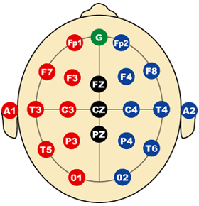
3. Data Recording
The 10-20 placement system
Electrode | Lobe
F | Frontal
T | Temporal
C | Central
P | Parietal
O | Occipital
Notes:
Hệ thống đặt điện cực 10-20
10-20 là % khoảng cách giữa các điểm
Có 5 loại:
Frontal Lobe: thùy trán
Temporal lobe: thùy thái dương
Central: đỉnh đầu
Parietal Lobe: đỉnh đầu
Occipital Lobe: thùy chẩm

Slide 11
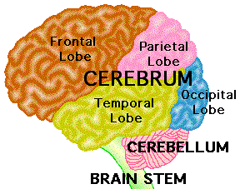
3. Data Recording
The Brain Structure

Slide 12
3. Data Recording
The Brain Structure
The cerebrum
Largest part of the brain
Associate with higher brain function
Divided into 4 parts:
Frontal Lobe
Parietal Lobe
Occipital Lobe
Temporal Lobe
Notes:
Cerebrum: phần chóp não
Liên quan đến những hành động phức tạp như suy nghĩ, xử lý ngôn ngữ, ghi nhớ v.v
Được chia thành 4 phần:
Thùy trán: frontal: liên quan đến xử lý lý lẽ, đặt kế hoạch, 1 phần của việc nói, di chuyển, cảm xúc, giải quyết vấn đề, tập trung …: đây là phần quan sẽ liên quan trực tiếp đến bài toán của chúng ta
Đỉnh đầu: parietal: liên quan đến di chuyển, định hướng, nhận dạng, nhận thức sự kích thích của cơ thể
Thùy chẩm: Occipital: liên quan đến vision:
Thùy thái dương: Temporal Lobe: nhận thức, nhận diện sự kích thích về thính giác, bộ nhớ và ngôn ngữ

Slide 13
3. Data Recording
The Brain Structure
The cerebellum
known as little brain
The brainstem
simplest part of the brain
Notes:
Cerebellum: tiểu não: quy định và phối hợp các chức năng di chuyển, cử chỉ và sự thăng bằng
Brainstem: cuống não: các hoạt động căn bản của sự sống con người như điều khiển sự thở, nhịp tim, huyết áp, nhiệt độ cơ thể v.v

Slide 14
3. Data Recording
The Brain Structure
Brain produced electricity, can be categorized into 5 wavebands
Each type of wave is a reflection of brain current state
Alpha: relax with eyes close
Beta: conscious and alert.
Delta: deep sleep or unconscious
Theta: deep relaxation
Gamma: currently on researching
Notes:
α: frequency band of 8-13 Hz. Amplitude is mostly below 50 µV. This waveband is produced when the body relax, with eyes close and will disappear when the brain is focus and thinking.
β: frequency band of 14-40 Hz. Amplitude is mostly below 30 µV. This wave is produced when people are conscious and alert
θ: frequency band of 4-7 Hz. Amplitude is mostly below 30 µV. This wave is produced when people are under emotional pressure, interruption or deep relaxation. 5-29 26 August 2015
δ: frequency band of under 4 Hz. Amplitude is between 100-200 µV. In conscious state, most human does not produce δ wave. This wave is produced when people in deep sleep, or unconscious.
γ: frequency band of above 40 Hz. Amplitude is between 5-10 µV. The γ waveband will not be used in our project because researcher point out that, the other 4 band is the most related to human mental state (Hasegawa & Oguri, 2006).

Slide 15
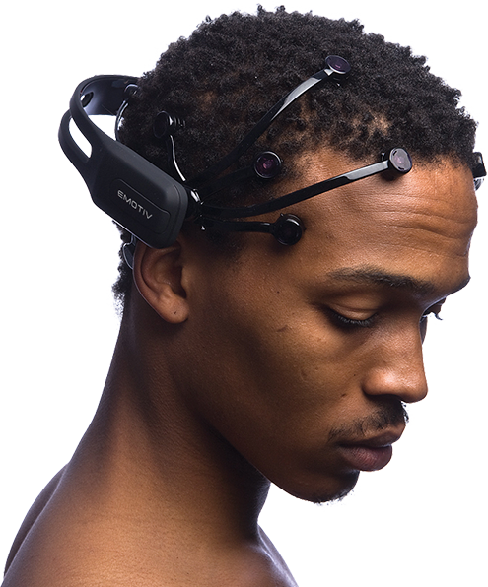
3. Data Recording
The devices
Name of product: | Emotiv Epoc
Number of channels: | 14
Number of references: | 2
Location of electrodes: | F3, F7, F3, FC5, T7, P7, O1, O2, P8, T8, FC6, F4, F8, AF4
Price: | $399
Emotiv Epoc headset

Slide 16
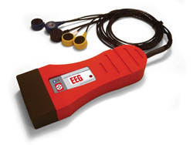
3. Data Recording
The devices
Name of product: | BrainQuiry PET EEG 2.0
Number of channels: | 2
Number of references: | 1
Location of electrodes: | Vary
Price: | $2,160.00
BrainQuiry PET EEG device

Slide 17
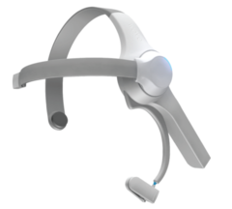
3. Data Recording
The devices
Name of product: | NeuroSky Mindwave
Number of channels: | 1
Number of references: | 1
Location of electrodes: | Fp1
Price: | $79.99
Neurosky Mindwave

Slide 18
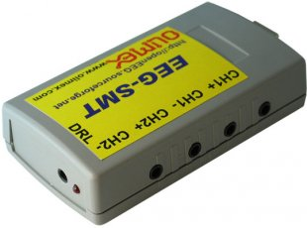
3. Data Recording
The devices
Name of product: | Olimex EEG-SMT
Number of channels: | 2
Number of references: | 1
Location of electrodes: | Vary
Price: | 99.00 EUR
Olimex EEG-SMT

Slide 19
3. Data Recording
The Helper Training Software
The sample rate of 256Hz, High Pass Filter at 0.16Hz and Low Pass Filter at 64Hz
2 minutes , 60 seconds
MATLAB file format (.mat)
The Helper Training Software
Notes:
Mô tả: thông số đo, số lượng ng đo, thời gian đo, cách thức đo

Slide 20
3. Data Recording
Array name |  | Data Type | Array shape | Array contents
dataSignal |  | uint16 | 2xN | Data of 2 EEG channels, N is number of samples
Fs |  | double | 1x1 | Sampling Frequency
direction |  | char | N/A | Name of brain’s state (up, down, left, right, undefined, etc.)
startTime |  | char | 1x19 | Time the recording started
endTime |  | char | 1x19 | Time the recording finished
user | name | char | N/A | Name of test subject
 | age | double | 1x1 | Age of test subject
 | gender | char | N/A | Gender of test subject
Notes:
Lưu ở đâu, file nào, đuôi gì
Chú ý kích thước bảng

Slide 21
4. Features
Data collecting
Feature Exacting
Method
Experiment
Notes:
-Vi sai bậc 1, vi sai bậc 2

Slide 22
4. Features
Features
Frequency Domain
Time Domain
PSD
Wavelet Transform
Mean first & mean second
Skewness
Kurtosis

Slide 23
4. Features
Means of the absolute values of the first and second differences
The means of the absolute values of the first differences of the raw signals:
$U_{1}$ = $\frac{1}{N−1}\sum_{i=1}^{N−1}{|X_{i+1}{−X}_{i}|}$
The means of the absolute values of the second differences of the raw signals:
$U_{2}$ = $\frac{1}{N−2}\sum_{i=1}^{N−2}{|X_{i+2}{−X}_{i}|}$
Notes:
-Vi sai bậc 1, vi sai bậc 2

Slide 24
4. Features
Wavelet Packet Transform (WPT):
Provide the time-frequency representation
Processing and analyzing the EEG signals, localize the artifact component
An alternative approach to the Fourier transform
It can analyze non-stationary signals
Notes:
Gạch ra các đặc trưng của WPT(chú ý giải thik tại sao nó dùng nhiều EEG)

Slide 25
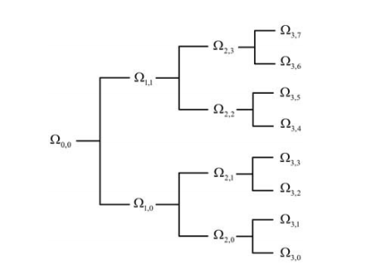
4. Features
Wavelet Packet Transform (WPT):
$Ω_{(0,0)}$ = raw data. At each node, there are 4 features are computed:
Maximum of the wavelet coefficients
Minimum of the wavelet coefficients
Mean of the wavelet coefficients
Standard deviation of the wavelet coefficients
Notes:
Gạch ra các đặc trưng của WPT(chú ý giải thik tại sao nó dùng nhiều EEG)

Slide 26
4. Features
Features:
Power Spectral Density
Fast Fourier Transform:
$$P\left(n\right)= \frac{F\left(n\right)F^{∗}(n)}{N}$$
Notes:
-Giới thiệu qua các loại sóng, ý nghĩa
-Ghép slide này slide sau

Slide 27
4. Features
Features:
Power Spectral Density
The energy value:
$$E_{α}= \sum_{f=8}^{13}{P_{f}} E_{β}= \sum_{f=14}^{30}{P_{f}}$$
$$E_{δ}= \sum_{f=4}^{7}{P_{f}} E_{θ}= \sum_{f=0.5}^{4}{P_{f}}$$
The ratio of $α$ and $β:$
$$R= \frac{E_{α}}{E_{β}}$$

Slide 28
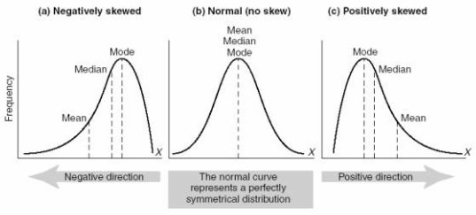
4. Features
Features:
Skewness:
Represents the asymmetrical degree of the data around the mean.
If skewness > 0 : data lean toward the negative
If skewness < 0 : data lean toward the positive
Defined:$s=\frac{{E(x−μ)}^{3}}{σ^{3}}$

Slide 29
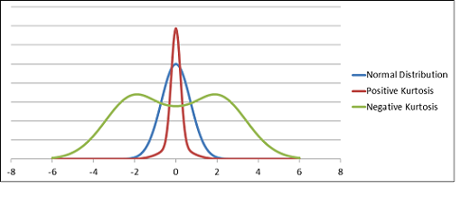
4. Features
Features:
Kurtosis:
Represents the sharpness of the data distribution.
With normal distribution, Kurtosis = 3
If Kurtosis < 3: the distribution graph will be flatter
If Kurtosis > 3: the distribution graph will be sharper
Defined: $k=\frac{E{(x−μ)}^{4}}{σ^{4}}$

Slide 30
5. Methods
Data collecting
Feature Exacting
Method
Experiment
Notes:
-Vi sai bậc 1, vi sai bậc 2

Slide 31
5. Methods
Methods
Naive Bayes
Support Vector Machine
Neural Network
Linear Discriminant Analysis
K-Nearest Neighbor

Slide 32
5. Methods
Naive Bayes
Simplicity, versatility, efficiency, and comprehensibility (Kononenko, 1993)
Based on the principle of Maximum a Posteriori (MAP).
K classes $\{C_{1}, . . . ,C_{k}\}$with prior probabilities$P\left(C_{1}\right), . . . , P\left(C_{k}\right)$
Assign the class label c to an unknown example with features $x = (x_{1}, . . . , x_{n})$ such that:
$c = {argmax}_{c}P(C = c||x_{1}, . . . , x_{n})$
Notes:
Cần nêu ra những đặc điểm, nguyên lí hoạt động của từng thuật toán để cho thấy sự khác nhau giữa chúng

Slide 33
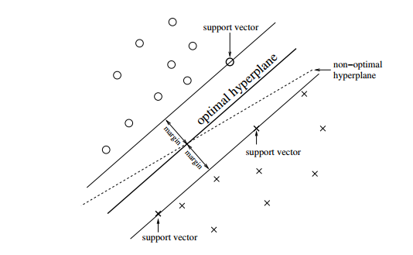
5. Methods
Support Vector Machine(SVM)
Based upon the ideal of maximizing the margin, i.e.., the distance from the nearest training points (Cortes & Vladimir, 1995).
Notes:
Cần nêu ra những đặc điểm, nguyên lí hoạt động của từng thuật toán để cho thấy sự khác nhau giữa chúng

Slide 34
5. Methods
Neural Network - Multilayer Perceptron (MLP):
Includes: an input layer, possibly one or several hidden layers, and an output layer
One neuron’s input is linked with the output of the previous layer’s neurons
The neurons of the output layer = the class of the input vector
Notes:
Cần nêu ra những đặc điểm, nguyên lí hoạt động của từng thuật toán để cho thấy sự khác nhau giữa chúng

Slide 35
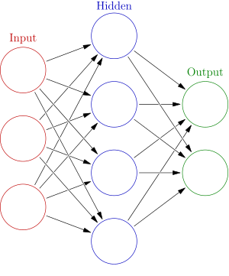
5. Methods
Neural Network - Multilayer Perceptron (MLP):
Notes:
Cần nêu ra những đặc điểm, nguyên lí hoạt động của từng thuật toán để cho thấy sự khác nhau giữa chúng

Slide 36
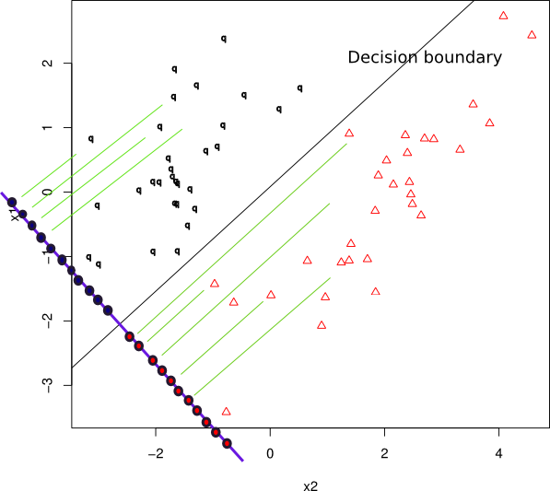
5. Methods
- Linear Discriminant Analysis:
construct a hyper plane with projection
low computational
one-versus-all when classify > 2 classes
Notes:
Cần nêu ra những đặc điểm, nguyên lí hoạt động của từng thuật toán để cho thấy sự khác nhau giữa chúng

Slide 37
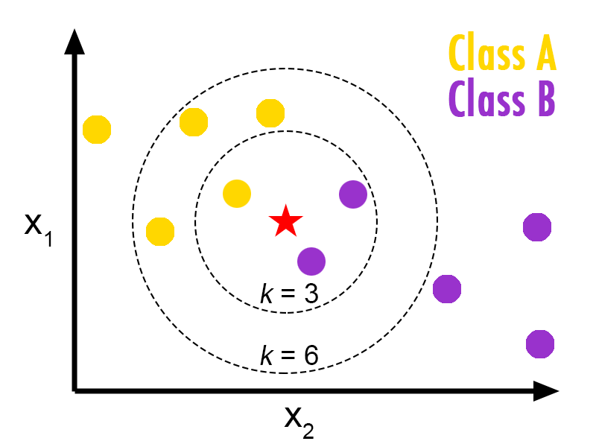
5. Methods
- K-Nearest Neighbors:
simple
assign features to class according to it’s neighbor
not popular in BCI field
Notes:
Cần nêu ra những đặc điểm, nguyên lí hoạt động của từng thuật toán để cho thấy sự khác nhau giữa chúng

Slide 38
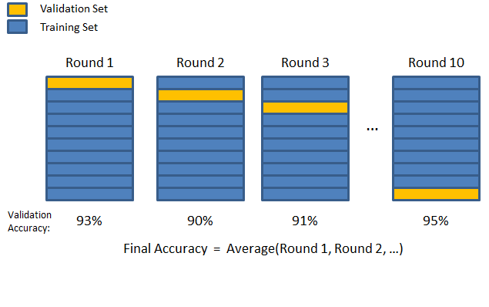
6. Other
Removal noise:
Remove spike
Remove trend
Cross validation
Notes:
Nhiều chữ, gạch đầu dòng

Slide 39
Data collecting
Feature Exacting
Method
Experiment
Notes:
-Vi sai bậc 1, vi sai bậc 2

Slide 40
7. Experiment
Data Structure
Noise Removal Efficiency
Features Impact
Classifier Efficiency

Slide 41
7.1 Noise Removal Efficiency
No | Model | Noise Removed(%) | Noise is not removed(%)
1 | Naive Bayes | 83.81 | 70.95
2 | LDA | 87.74 | 90.00
3 | SVM | 87.08 | 88.15
4 | K-Nearest Neighbor | 82.32 | 66.72
5 | Neural Network | 96.10 | 90.90
Accuracy of methods when using 5 features with two classes classification
Notes:
Phần này cho báng ở 1 slide → sau đó cho slide sau nêu kết luận(gạch đầu dòng) . Only kết luận, k nên giải thích
Data eeg nhiễu → lí do, solution
SVM and LDA bị nhiễu k ảnh hưởng

Slide 42
7.1 Noise Removal Efficiency
EEG data is collected with so much noise
The noise does not affect LDA and SVM
Neural Network is best method
Notes:
Phần này cho báng ở 1 slide → sau đó cho slide sau nêu kết luận(gạch đầu dòng) . Only kết luận, k nên giải thích
Data eeg nhiễu → lí do, solution
SVM and LDA bị nhiễu k ảnh hưởng

Slide 43
7.2 Features Impact
Features Impact
No | Feature | Accuracy(%)
1 | PSD | 78.1
2 | Mean first and second difference | 71.1
3 | Wavelet Packet | 96.60
4 | Skewness | 64.00
5 | Kurtosis | 67.50
Accuracy of each feature with Neural Network and noise removal applied
Notes:
2 features có độ chính xác cao nhất là PSD và Wavelet Packet Transform vì cùng chuyển qua miền tần số: frequency domain
Các đặc trưng còn lại thấp, do không thể hiện được nhiều về các hoạt động của não

Slide 44
7.2 Features Impact
Features Impact
No | Features | Accuracy (%)
1 | PSD, Mean first difference, Mean second difference, Skewness, Kurtosis | 96.10
Classification rate when combine features
Notes:
Khi kết hợp các đặc trưng thì cho kết quả rất cao

Slide 45
7.2 Features Impact
Features Impact
No | Features | Accuracy (%)
1 | PSD, Mean first difference | 87.00
2 | PSD, Mean second difference | 93.50
3 | PSD, Skewness | 93.50
4 | PSD, Kurtosis | 91.1
5 | Mean first difference, second difference | 87.00
6 | Mean first difference, Skewness | 74.00
7 | Mean first difference, Kurtosis | 66.20
8 | Mean second difference, Skewness | 87.00
9 | Mean second difference, Kurtosis | 75.30
10 | Skewness, Kurtosis | 70.10
No | Features | Accuracy (%)
1 | PSD, Mean first difference, Mean second difference, Skewness | 94.80
2 | PSD, Mean first difference, Mean second difference, Kurtosis | 90.90
3 | PSD, Mean first difference, Skewness, Kurtosis | 96.10
4 | PSD, Mean second difference, Skewness, Kurtosis | 93.50
5 | Mean first difference , Mean second difference, Skewness, Kurtosis | 76.60
Notes:
Các đặc trưng miền tần số có sức ảnh hưởng lớn đến classification rate

Slide 46
7.3 Classifier Efficiency
Classifier Efficiency
We used 5 classification methods in our research : Naïve Bayes, LDA, SVM, K-Nearest Neighbor and Neural Network.
Which is best method in our BCI?

Slide 47
7.3 Classifier Efficiency
Classifier Efficiency
No | Model | Accuracy(2 directions) | Accuracy(4 directions)
1 | Naïve Bayes | 85.83 | 65.25
2 | LDA | 86.66 | 71.87
3 | SVM | 88.15 | 73.54
4 | K-Nearest Neighbor | 80.83 | 43.16
5 | Neural Network | 96.10 | 77.40
Notes:
Neural network cho kết quả tốt nhất
Khi phân loại thì 2 hướng cho kết quả tốt hơn

Slide 48
7.4 Number of test subjects
Number of test subjects
The classification rate of each subject are overall much greater than the result of all of them.
Why?
The difference between the thinking of each person.
The difference between how the electrodes was placed
The difference between the times the test was executed.
No | Subject | Accuracy(2 directions) | Accuracy(4 directions)
1 | Dungkt | 87.40 | 68.20
2 | Dungnt | 83.80 | 66.30
3 | Thangvm | 58.30 | 48.60
4 | Tuanpm | 79.80 | 72.20
5 | Tunglt | 79.20 | 75.00
6 | All | 67.80 | 46.30
Notes:
Nhieu nguoi < 1 nguoi (tai sao)
Thangvm thap qua’ (tai sao)

Slide 49
8. Conclusion
We have better result when classify up and down class than when we classify 4 directions.
The Neural Network have the best classification rate when the signal is clean, the worst classifier to use was the K-Nearest Neighbor.
Statistical features does not work well in classification of human brain’s signal. Power Spectral Density and Wavelet Transform are best features in our research.
We can achieve better classification rate when we only classify the signal of each test subject at a time, rather than combine all result

Slide 50
9. Demo
Notes:
-Show data thu duoc, show qua’ trinh chay xu li data --> feature ->> method
-Chay thử 1 bảng khi thuyết trình

Slide 51
Question and Answer

